Slide 1


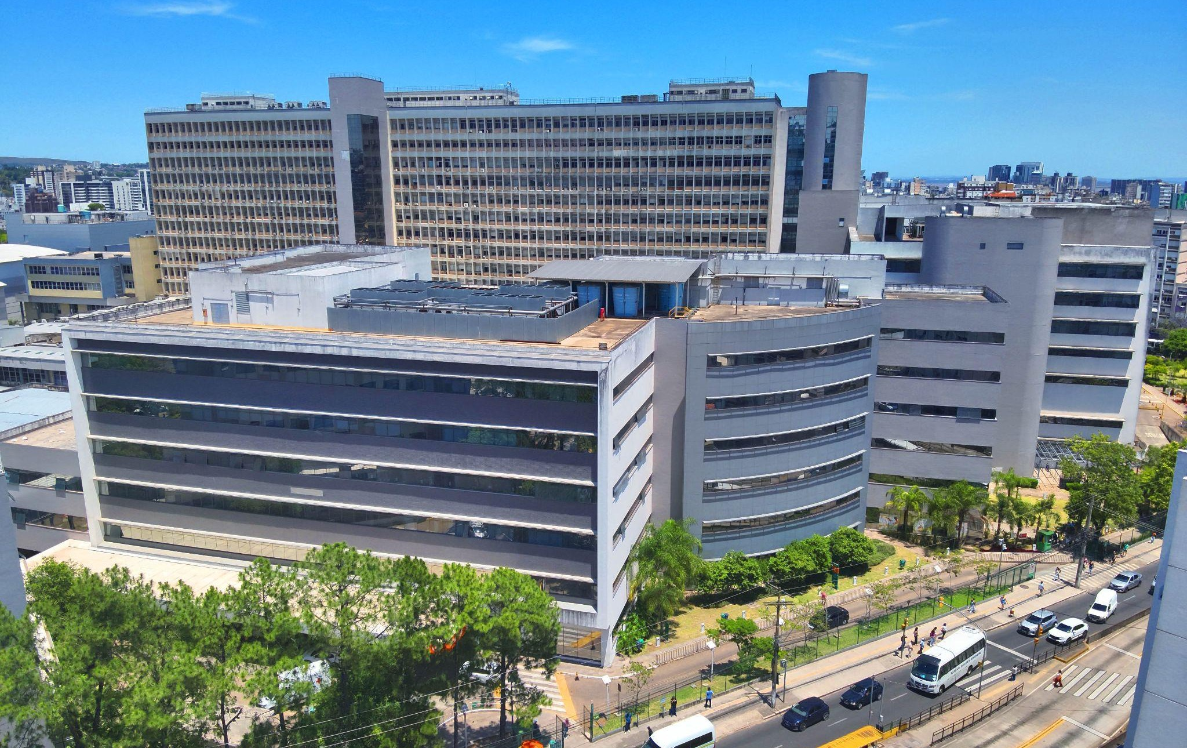




NMOSD / DENMO
Prof. Dr. Douglas K. Sato
Faculdade de Medicina – UFRGS
Ambulatório Neurologia Autoimune
Serviço Neurologia - HCPA
Audiência Pública na Comissão de Assuntos Sociais
Senado Federal
18/03/2026
Notes:
Capa com foto. Para manter a transparência da imagem, selecione e clique em Formatar / Opções de formatação / Opacidade
1

Slide 2

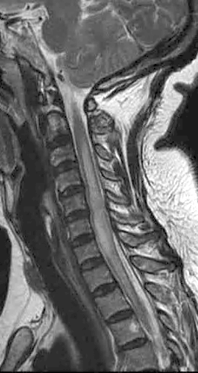
Neuromielite óptica
Início da doença
Prevalência
Mediana : 39 anos⁴⁻⁶
Pediátricos até adultos (>50 anos)^{3,5,6}
Distribuição mundial¹
Prevalência raramente > 5 por 100,000^{1,2}
Predomínio feminino (9:1 F:M)³
Diagnóstico: centro referência + RM + lab
Tratamentos para EM podem piorar NMOSD
Sem PCDT (off-label: Rituximabe, imunossupressores)
Aprovados no Brasil: Ravulizumabe (iC5), Inebilizumabe (aCD19), Satralizumabe (aIL6R)
imagem
Mielite extensa
2
1. Etemadifar M, et al. Mult Scler Int 2015; 2. Flanagan EP, et al. Ann Neurol 2016; 3. Wingerchuk DM, et al. Lancet Neurol 2007; 4. Merle H, et al. Opthalmology 2007; 5. Asgari N, et al. Neurology 2011; 6.Pandit L, et al. Mult Scler 2015
Notes:
Textos e imagem

Slide 3
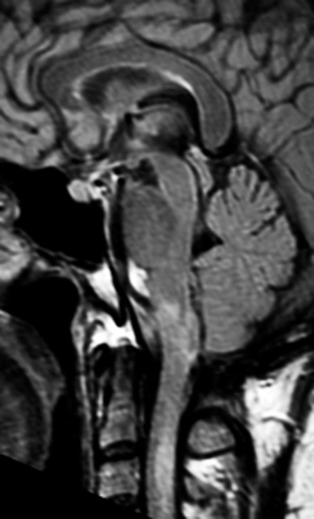
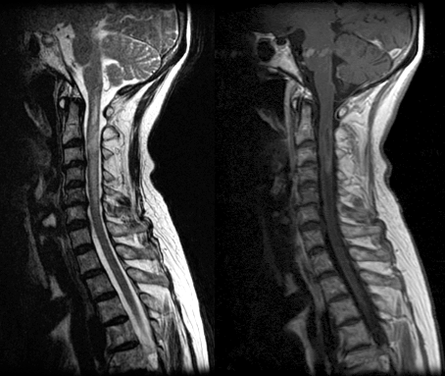
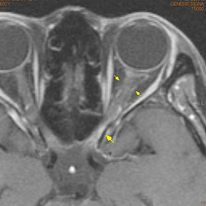
Neuromielite óptica – alto risco incapacidade
T2WI
T1Gd
T1Gd
Mielite longitudinalmente extensa (LETM)
Neurite óptica (NO) grave
Lesões cerebrais e na área postrema
Sato DK et al. Brain Pathol 2013
Notes:
Textos e imagem

Slide 4

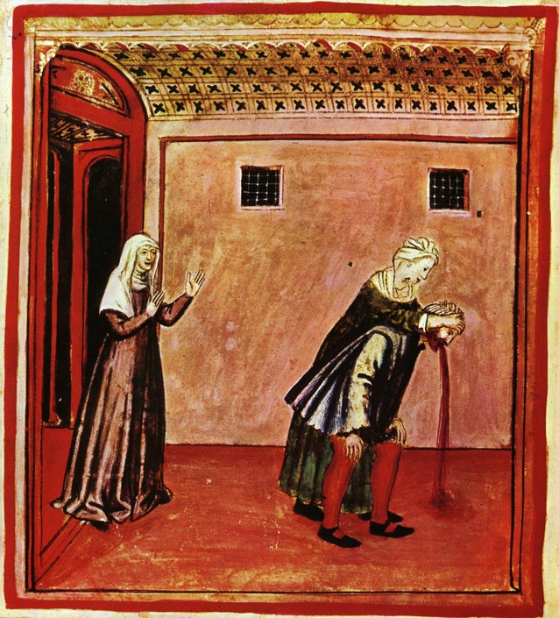

Como o paciente sofre com estes ataques da NMO?
Mielites extensas
Neurite óptica
Síndrome AP
Esta Foto de Autor Desconhecido está licenciado em CC BY-NC-ND
Notes:
3 boxes de texto

Slide 5
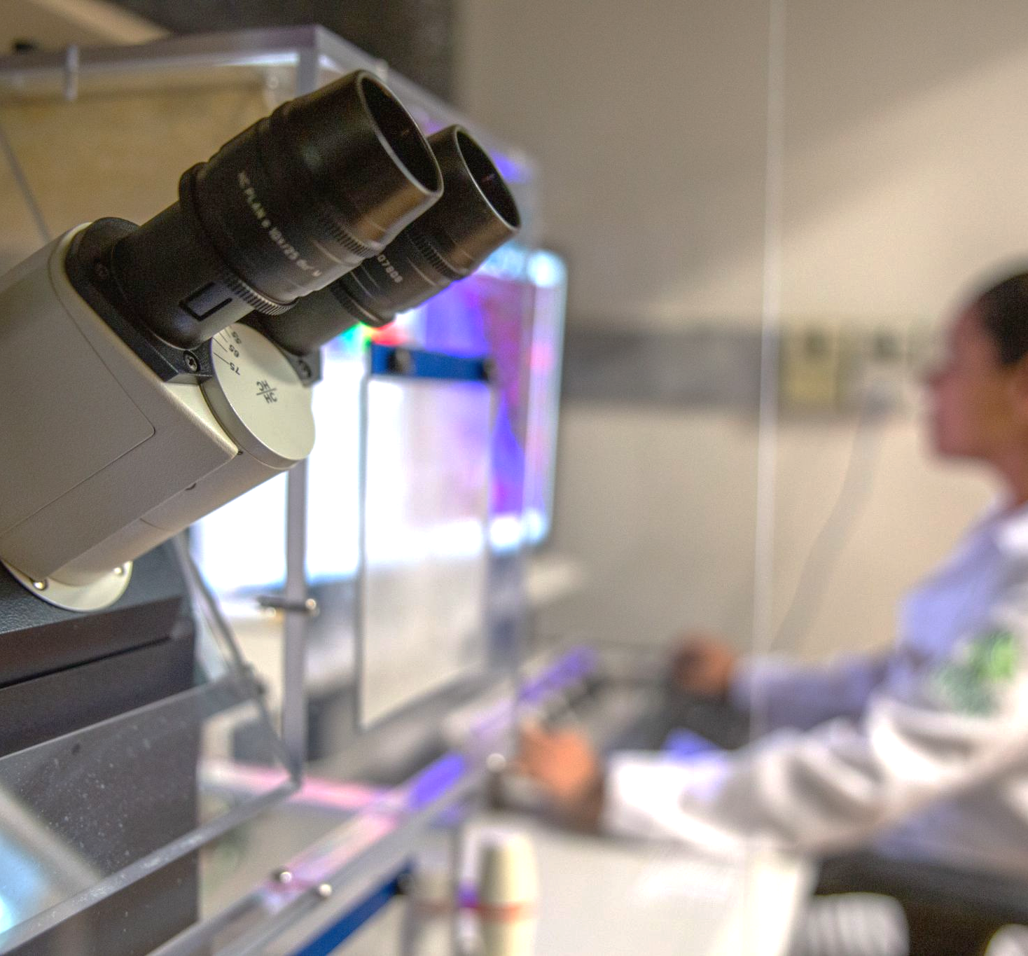



Diagnóstico
Centro referência +
RM +
anticorpo aquaporina-4
Notes:
Capa com foto. Para substituir a imagem selecione-a e clique em Substituir imagem
5

Slide 6
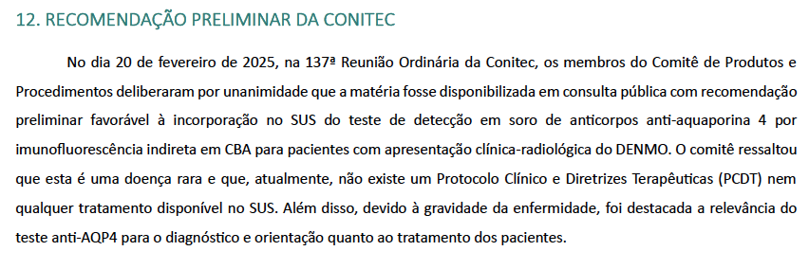
Neuromielite óptica – desafios na testagem do anticorpo aquaporina-4
Realidade dos centros / pacientes SUS?
Notes:
Textos e imagem

Slide 7
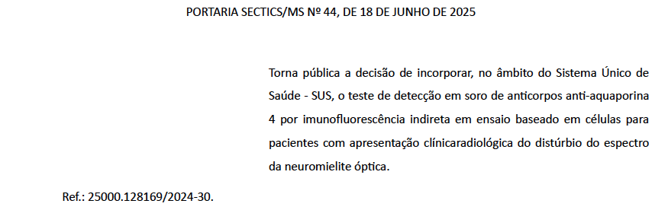
Neuromielite óptica – desafios na testagem do anticorpo aquaporina-4
Realidade dos centros / pacientes SUS?
Notes:
Textos e imagem

Slide 8
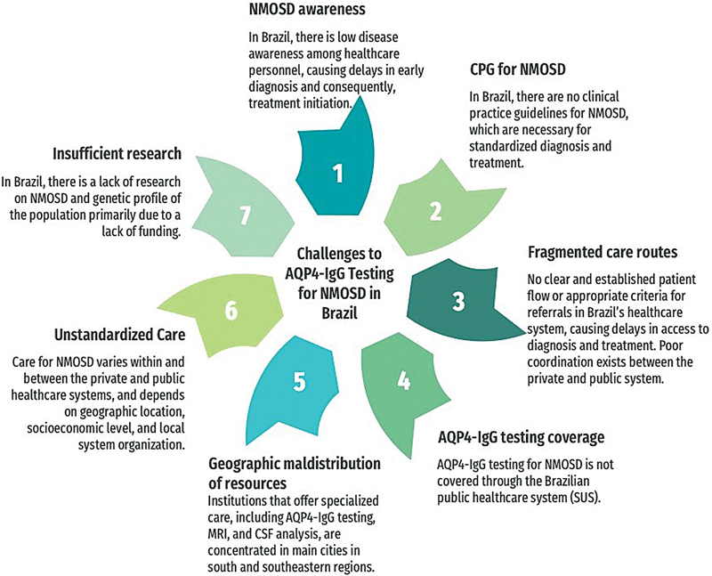
Neuromielite óptica – desafios na testagem do anticorpo aquaporina-4
Ensaio CBA células vivas
Vassão-Araujo R, Apóstolos S, Jansen AM, Lana-Peixoto MA, Gomes Neto AP, Rico-Restrepo M, Alves-Leon SV, Sato DK. Arq Neuropsiquiatr. 2025 Feb;83(2):1-11.
Notes:
Textos e imagem

Slide 9


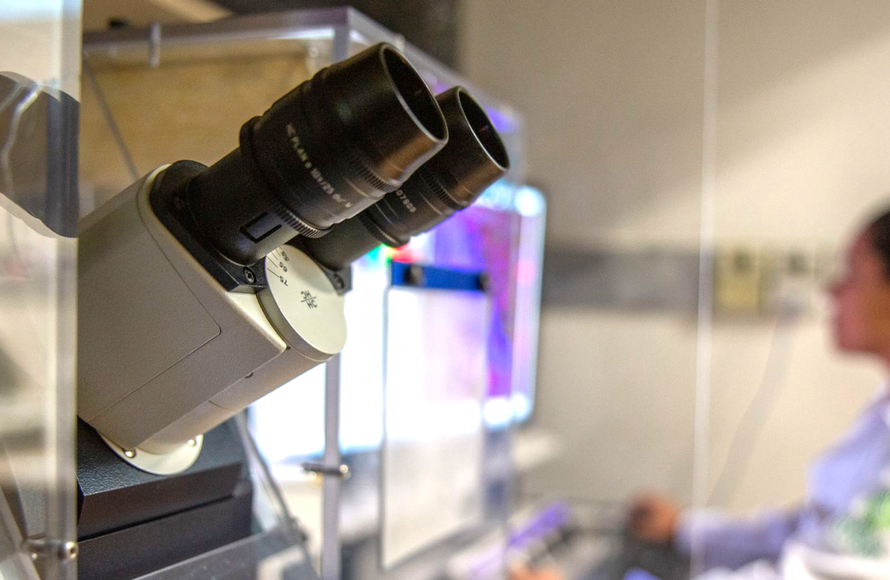
Tratamento
Sem PCDT no SUS
Notes:
Transição com imagem
9

Slide 10
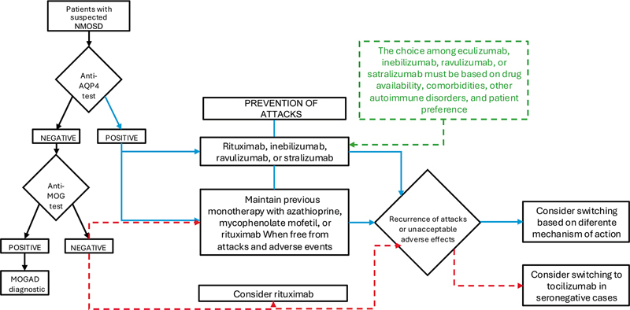
Neuromielite óptica – consenso brasileiro
X
X
X
X
X
X
Apóstolos-Pereira SLD et al. 2025 Brazilian guidelines for the management of neuromyelitis optica spectrum disorder in adults and children. Arq Neuropsiquiatr. 2025 Nov;83(11):1-21.
Notes:
Textos e imagem

Slide 11
Neuromielite óptica – acesso a tratamentos off-label
Adapted from
Holroyd K et al. MSARD 2019
INCOME LEVEL
H = High-income, UM = Upper middle-income, LM = Lower middle-income, L = Low-income countries
Notes:
Textos e imagem

Slide 12
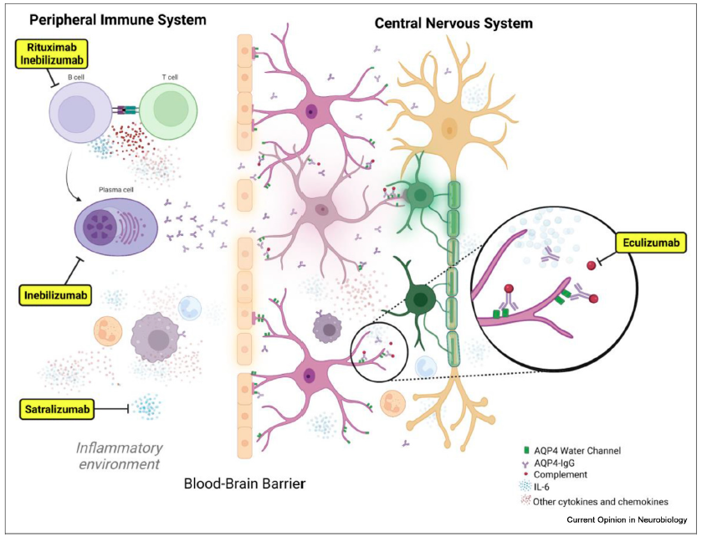
Neuromielite óptica – dos alvos aos tratamentos
Ravulizumabe
Adaptado de Mora Cuervo DL, Hansel G, Sato DK. Curr Opin Neurobiol. 2022
Notes:
Textos e imagem

Slide 13
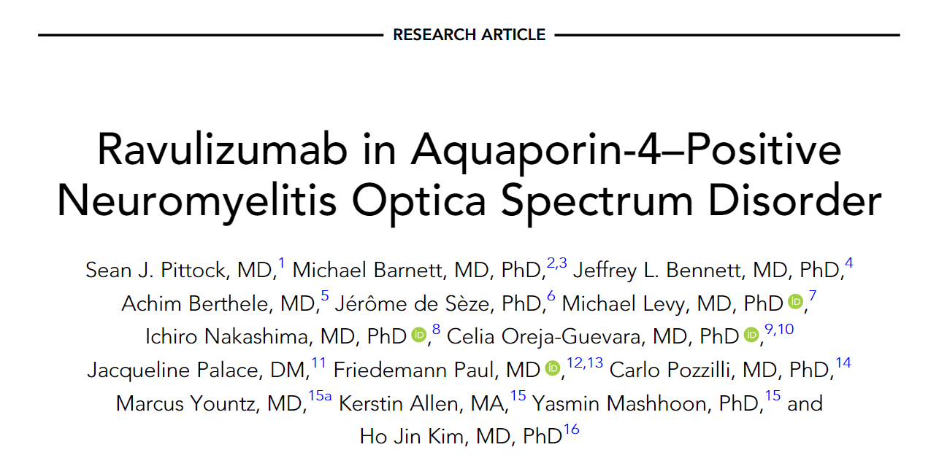
Neuromielite óptica – dos alvos aos tratamentos
N Eng J Med, 2019
Lancet, 2020
Ann Neurol, 2023
Lancet Neurol, 2020
Notes:
Textos e imagem

Slide 14



Na NMO, precisamos das ferramentas diagnósticas e tratamentos disponíveis no SUS para reduzir a incapacidade permanente e o sofrimento dos nossos pacientes!
Notes:
Slide de encerramento
14

